Slide 1


Základní škola a mateřská škola J.A.Komenského
v Novém Strašecí
Komenského nám. 209, 271 01 Nové Strašecí
tel. 311 240 401, 311 240 400, email: zsnovstra@iol.cz
AUTOR: Ing. Tereza Kovalská
NÁZEV: VY_32_INOVACE_20_Rostliny liliovité
Ročník: 7. ročník
Vzdělávací oblast: Člověk a příroda
Vzdělávací obor: Přírodopis
Tematický okruh: Biologie rostlin
TEMA: Liliovité rostliny
KLÍČOVÁ SLOVA: tulipán zahradní, lilie zlatohlavá, ocún jesenní, cibule, česnek, podpučí
VYTVOŘENO: 06/2012
ČÍSLO PROJEKTU: 1.4 OP VK
ANOTACE: Prezentace pro interaktivní tabuli uvádějící základní pojmy pro lepší orientaci v učivu, fotografie a poznávání vybraných druhů s důrazem na nebezpečí jedovatých druhů

Slide 2
Liliovité rostliny

Slide 3
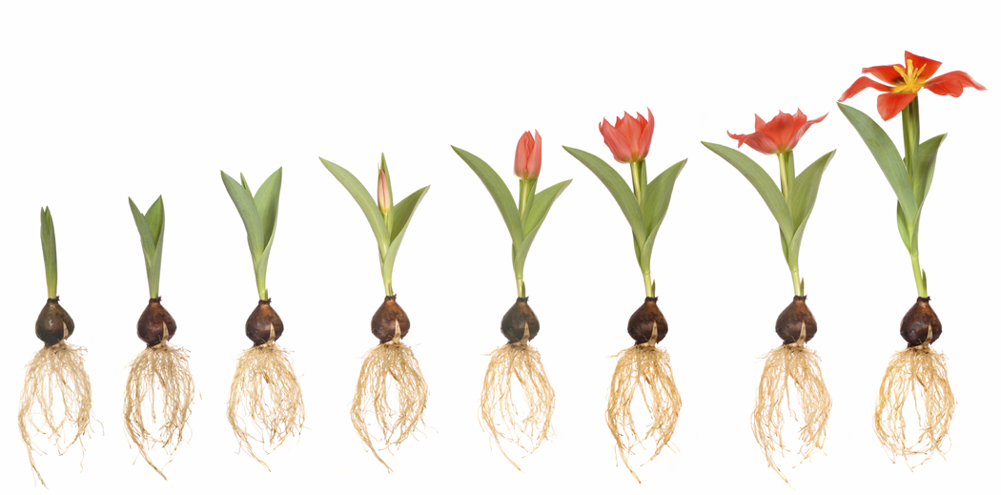
Na obrázku hledej odpověď
Díky čemu tulipán přezimuje?
  Pomocí cibule
Popiš květní obaly.
  Nerozlišené (okvětí)
Jaké znaky dokazují, že jde o jednoděložnou rostlinu?
  Svazčité kořeny, trojčetné květy, okvětí

Slide 4
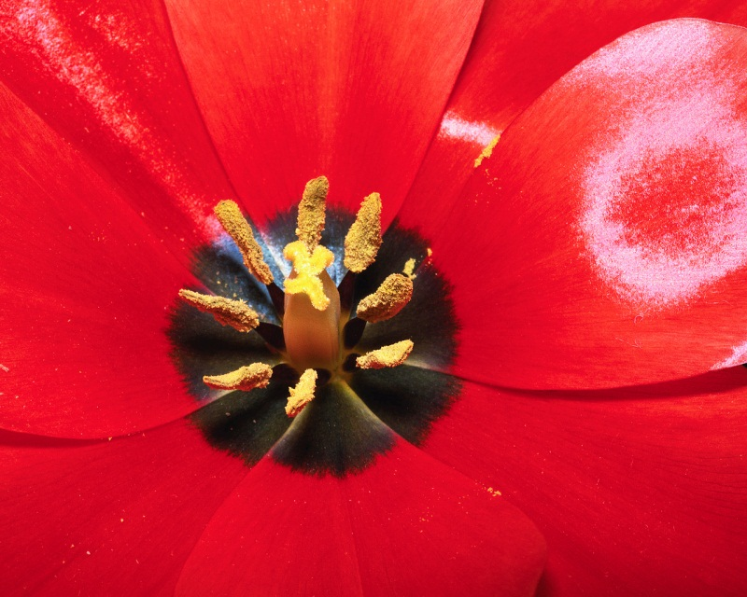
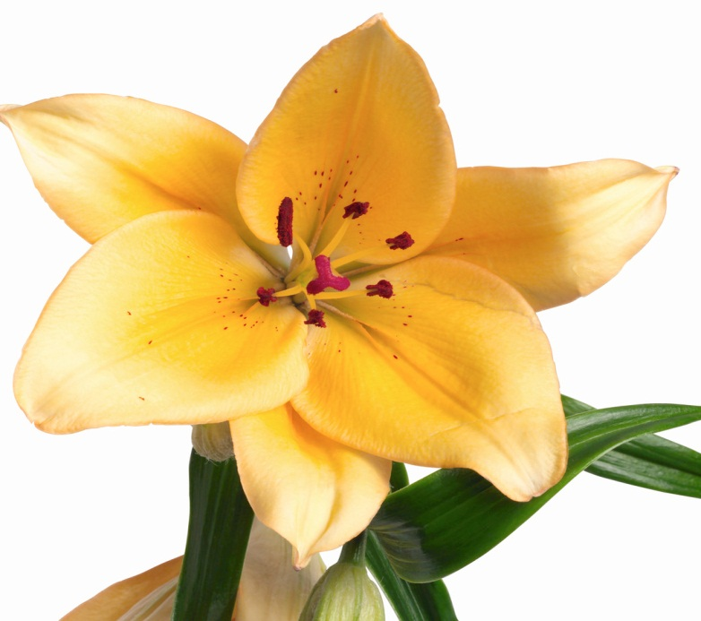
Liliovité rostliny
Vytrvalé jednoděložné byliny
  Cibule, oddenek, hlíza
Květ
  Trojčetný
  Okvětí
  6 tyčinek, 1 pestík
Plod
  Tobolka
  Bobule

Slide 5
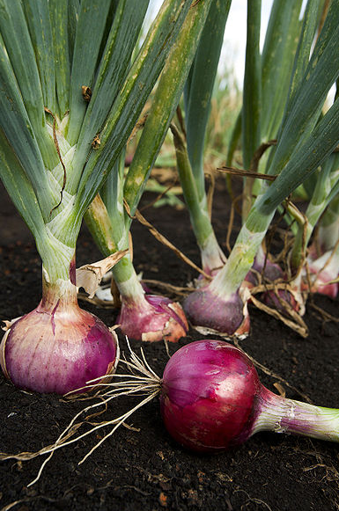
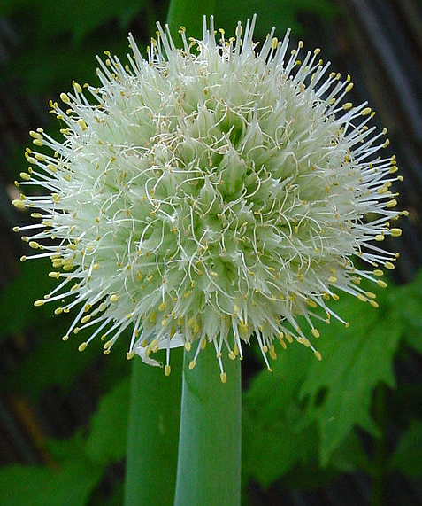
Hospodářsky významné
Cibule kuchyňská
Cibule kuchyňská

Slide 6
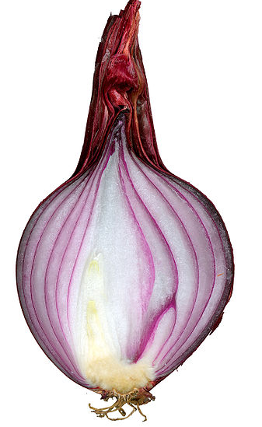
Hospodářsky významné
Cibule kuchyňská
Cibule kuchyňská
Zdužnatělé spodní části listů
Podpučí
  Krátký stonek
Kořeny

Slide 7
Hospodářsky významné
Cibule kuchyňská
Popiš obrázek
Zdužnatělé spodní části listů
Podpučí
  Krátký stonek
Kořeny

Slide 8
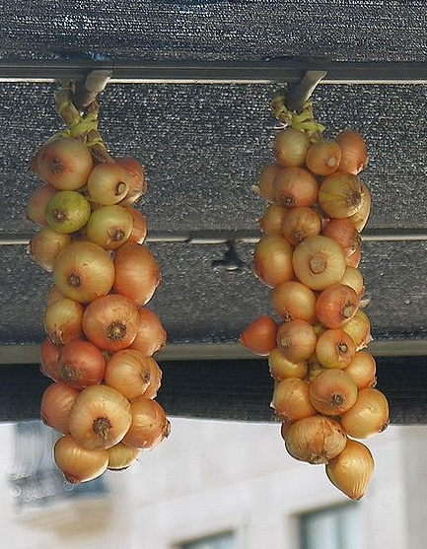
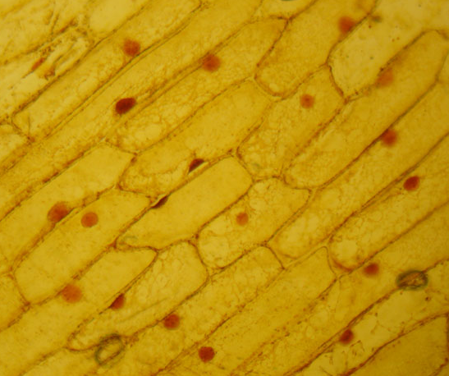
Hospodářsky významné
Pokožka listů cibule
Uskladnění cibule

Slide 9
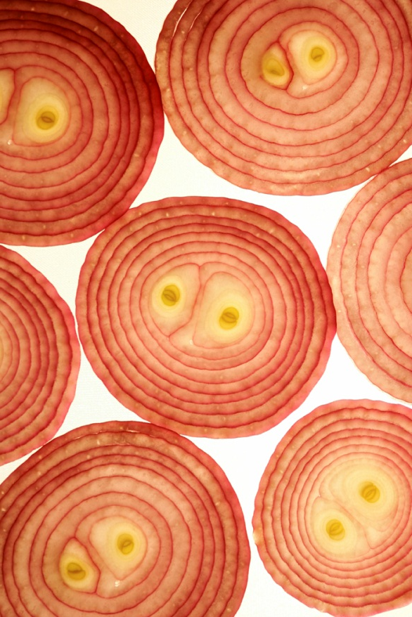
Hospodářsky významné
Cibule kuchyňská
Cibulová zelenina
Zdužnatělé spodní části listů
Podpučí
  Zkrácený stonek
Dvouletá rostlina
  Kvete druhým rokem
  Sklízíme v prvním roce
  Stvol s drobnými květy

Slide 10
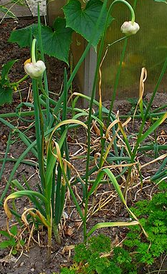
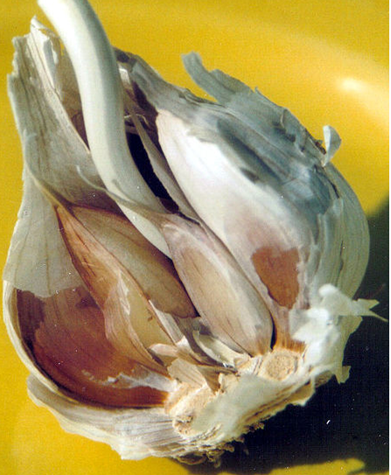
Hospodářsky významné
Česnek kuchyňský
Česnek kuchyňský

Slide 11
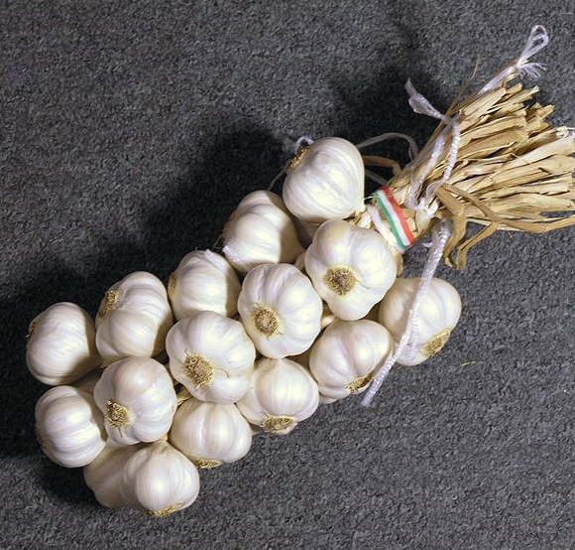
Hospodářsky významné
Česnek kuchyňský
Cibule
  Složená ze stroužků
Stroužky
  Slouží pro nepohlavní rozmnožování

Slide 12
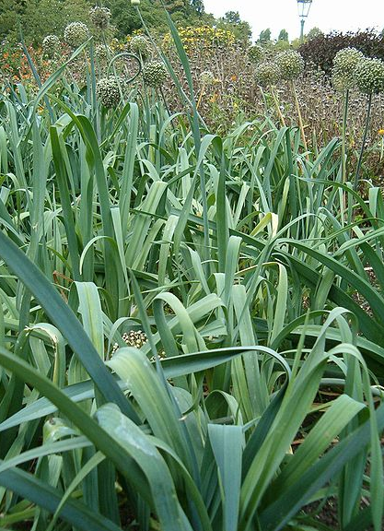
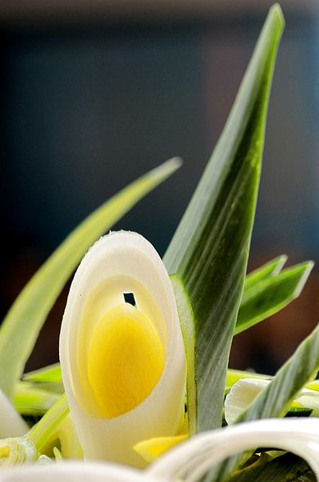
Hospodářsky významné
Pór zahradní
Pór zahradní

Slide 13
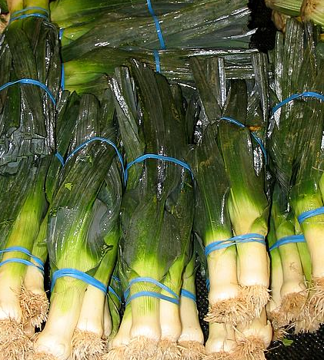
Hospodářsky významné
Pór zahradní
Konzumujeme
  Zesílené listové pochvy

Slide 14
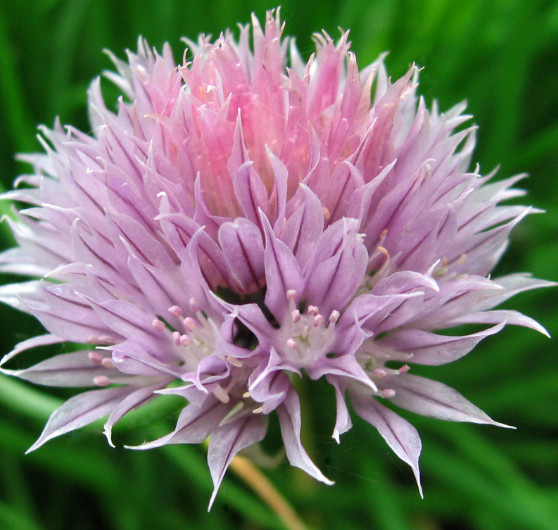
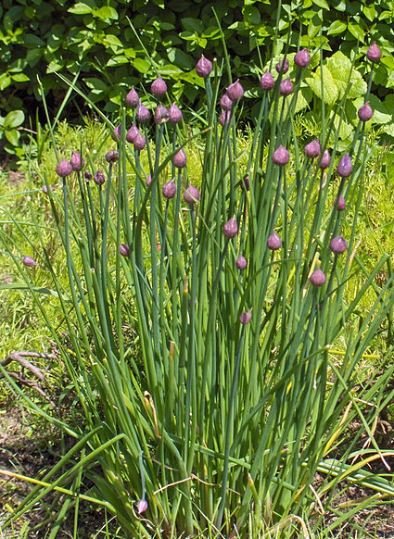
Hospodářsky významné
Pažitka
Konzumujeme rourkovité listy

Slide 15
Poznej rostliny
Název rostliny
  Cibule kuchyňská
Jakou část konzumujeme?
  Ztlustlé spodní části listů
Kdy ji sklízíme a kdy kvete?
  Prvním rokem sklízíme
  Kvete až druhým rokem
  Rostlina dvouletá

Slide 16
Poznej rostliny
Název rostliny
  Pažitka
Jakou část konzumujeme?
  Rourkovité listy

Slide 17
Poznej rostliny
Název rostliny
  Česnek kuchyňský
Jakou část konzumujeme?
  Cibuli (stroužky)

Slide 18
Poznej rostliny
Název rostliny
  Pór
Jakou část konzumujeme?
  Spodní část listů
  Zesílené listové pochvy

Slide 19
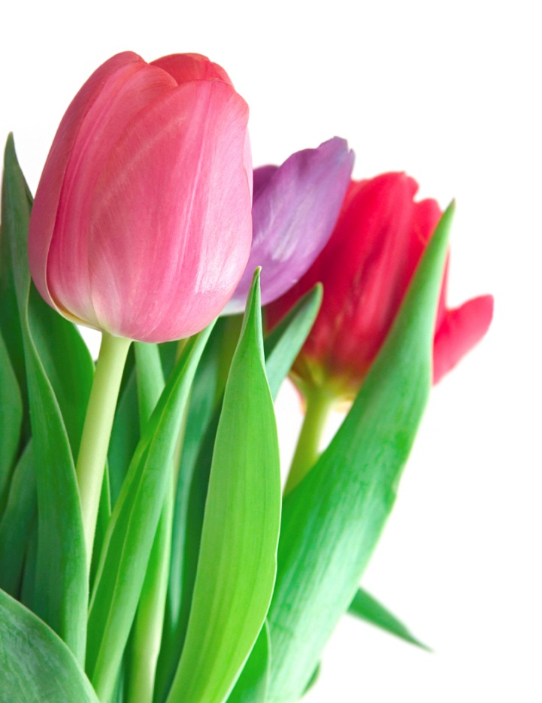
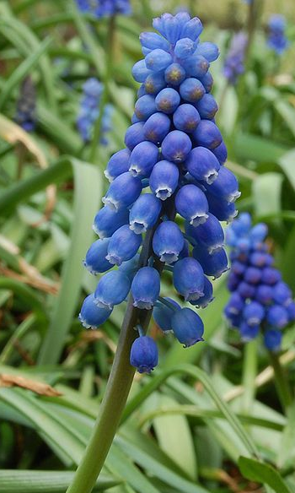
Okrasné liliovité rostliny
Tulipán zahradní
Modřenec hroznatý

Slide 20
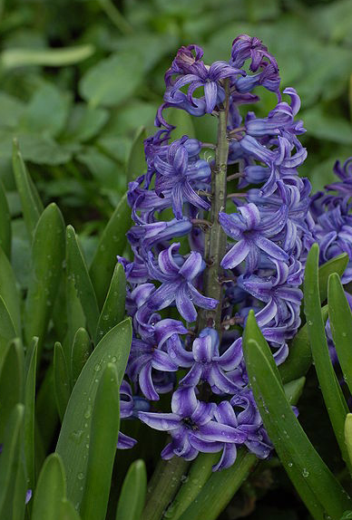
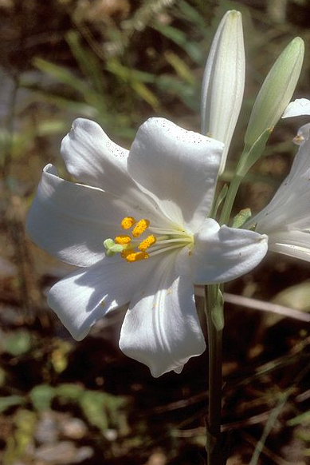
Okrasné liliovité rostliny
Hyacint východní
Lilie bělostná

Slide 21
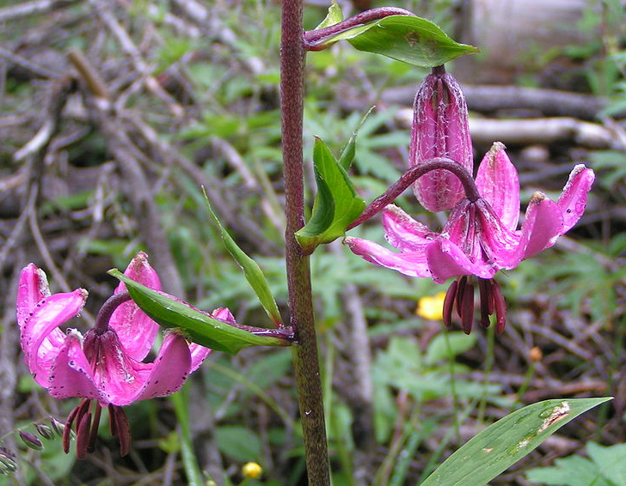
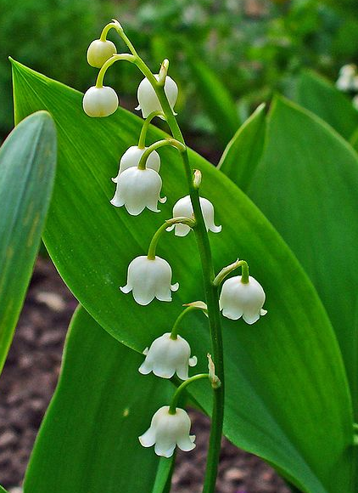
Plané liliovité rostliny
Lilie zlatohlavá chráněná
Konvalinka vonná

Slide 22
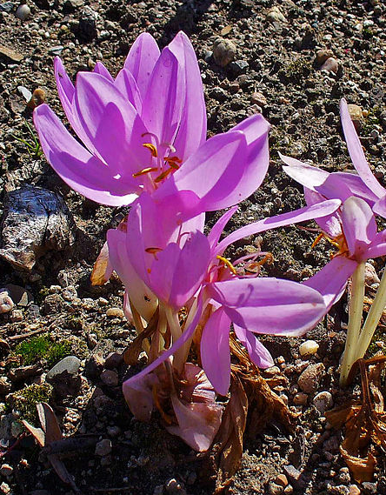
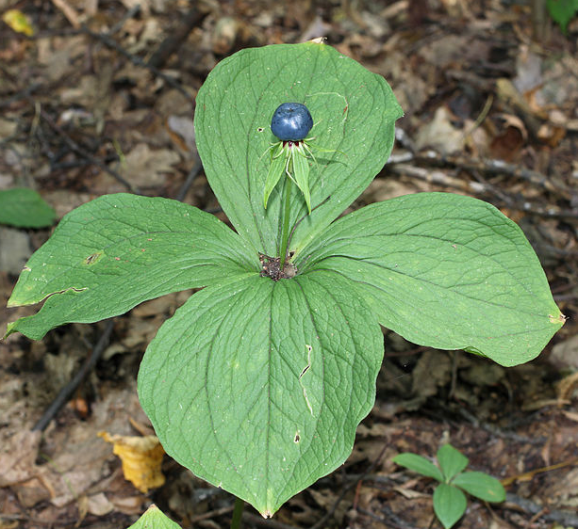
Plané liliovité rostliny
Vraní oko čtyřlisté
Ocún jesenní
Zaměnitelné s plodem borůvky

Slide 23
Poznej rostlinu
Konvalinka vonná
Ocún jesenní

Slide 24
Poznej rostlinu
Modřenec hroznatý
Vraní oko čtyřlisté

Slide 25
Poznej rostlinu
Hyacint východní
Lilie zlatohlavá

Slide 26
Shrnutí
Vytrvalé byliny
  Oddenky, cibule, hlízy
Jednoděložné
Květ
  Okvětí, trojčetný
  Plod
  Tobolka, bobule
Hospodář. významné
  Cibule kuchyňská
  česnek kuchyňský
  pór, pažitka
Okrasné
  Lilie bělostná
  Modřenec hroznatý
  Hyacint východní
  Tulipán zahradní
Plané
  Konvalinka vonná
  Lilie zlatohlavá - chráněná
  Vraní oko čtyřlisté
  Ocún jesenní

Slide 27
Závěrečné otázky
Popiš květ liliovitých.
  Okvětí, trojčetný, 6 tyčinek a 1 pestík.
Jaký je typický plod liliovitých rostlin?
  Tobolka a bobule
Jmenuj jedovaté druhy?
  Vraní oko čtyřlisté, ocún jesenní, konvalinka vonná
Co je to podpučí?
  Velmi zkrácený stonek, např. u cibule kuchyňské
Jaký význam mají stroužky česneku?
  Konzumace, vegetativní rozmnožování

Slide 28
Zdroj obrázků a fotografií
www.microsoft.office.com
File:ARS red onion.jpg. In: Wikipedia: the free encyclopedia [online]. San Francisco (CA): Wikimedia Foundation, 2001- [cit. 2012-06-09]. Dostupné z: http://commons.wikimedia.org/wiki/File:ARS_red_onion.jpg?uselang=cs
File:Allium cepa B.jpg. In: Wikipedia: the free encyclopedia [online]. San Francisco (CA): Wikimedia Foundation, 2007-03-29 [cit. 2012-06-09]. Dostupné z: http://commons.wikimedia.org/wiki/File:Allium_cepa_B.jpg?uselang=cs
File:Red onion cut.jpg. In: Wikipedia: the free encyclopedia [online]. San Francisco (CA): Wikimedia Foundation, 2008-01-09 [cit. 2012-06-09]. Dostupné z: http://commons.wikimedia.org/wiki/File:Red_onion_cut.jpg?uselang=cs
File:Zwiebel 100x jod.jpg. In: Wikipedia: the free encyclopedia [online]. San Francisco (CA): Wikimedia Foundation, 2007-02-27 [cit. 2012-06-09]. Dostupné z: http://commons.wikimedia.org/wiki/File:Zwiebel_100x_jod.jpg?uselang=cs
File:Cebolas.Galicia.jpg. In: Wikipedia: the free encyclopedia [online]. San Francisco (CA): Wikimedia Foundation, 2007-09-03 [cit. 2012-06-09]. Dostupné z: http://commons.wikimedia.org/wiki/File:Cebolas.Galicia.jpg?uselang=cs
File:Aglio aprile.jpg. In: Wikipedia: the free encyclopedia [online]. San Francisco (CA): Wikimedia Foundation, 2011-03-01 [cit. 2012-06-09]. Dostupné z: http://commons.wikimedia.org/wiki/File:Aglio_aprile.jpg?uselang=cs
File:Knoblauchknolle1.jpg. In: Wikipedia: the free encyclopedia [online]. San Francisco (CA): Wikimedia Foundation, 2007-05-20 [cit. 2012-06-09]. Dostupné z: http://commons.wikimedia.org/wiki/File:Knoblauchknolle1.jpg?uselang=cs
File:Allium sativum 001.JPG. In: Wikipedia: the free encyclopedia [online]. San Francisco (CA): Wikimedia Foundation, 2010-01-15 [cit. 2012-06-09]. Dostupné z: http://commons.wikimedia.org/wiki/File:Allium_sativum_001.JPG?uselang=cs
File:Cesnekovy cop.jpg. In: Wikipedia: the free encyclopedia [online]. San Francisco (CA): Wikimedia Foundation, 2007-03-26 [cit. 2012-06-09]. Dostupné z: http://commons.wikimedia.org/wiki/File:Cesnekovy_cop.jpg?uselang=cs
Soubor:Allium porrum porrum HabitusInflorescences BotGardBln0906.JPG. In: Wikipedia: the free encyclopedia [online]. San Francisco (CA): Wikimedia Foundation, 2006-09-18 [cit. 2012-06-09]. Dostupné z: http://cs.wikipedia.org/wiki/Soubor:Allium_porrum_porrum_HabitusInflorescences_BotGardBln0906.JPG
Soubor:Pórek v kuchyni.jpg. In: Wikipedia: the free encyclopedia [online]. San Francisco (CA): Wikimedia Foundation, 2009-03-21 [cit. 2012-06-09]. Dostupné z: http://cs.wikipedia.org/wiki/Soubor:P%C3%B3rek_v_kuchyni.jpg
Soubor:Leeks produce-1.jpg. In: Wikipedia: the free encyclopedia [online]. San Francisco (CA): Wikimedia Foundation, 2005-02-19 [cit. 2012-06-09]. Dostupné z: http://cs.wikipedia.org/wiki/Soubor:Leeks_produce-1.jpg
Soubor:Allium schoenoprasum(01).jpg. In: Wikipedia: the free encyclopedia [online]. San Francisco (CA): Wikimedia Foundation, 2005-05-12 [cit. 2012-06-09]. Dostupné z: http://cs.wikipedia.org/wiki/Soubor:Allium_schoenoprasum%2801%29.jpg
Soubor:Chives flower.jpg. In: Wikipedia: the free encyclopedia [online]. San Francisco (CA): Wikimedia Foundation, 2007-01-21 [cit. 2012-06-09]. Dostupné z: http://cs.wikipedia.org/wiki/Soubor:Chives_flower.jpg
File:Muscari Neglectum.jpg. In: Wikipedia: the free encyclopedia [online]. San Francisco (CA): Wikimedia Foundation, 2007-04-29 [cit. 2012-06-09]. Dostupné z: http://commons.wikimedia.org/wiki/File:Muscari_Neglectum.jpg?uselang=cs
Soubor:Garden Hyacinth Hyacinthus orientalis 'Blue Jacket' Flower 2000px.jpg. In: Wikipedia: the free encyclopedia [online]. San Francisco (CA): Wikimedia Foundation, 2008-05-13 [cit. 2012-06-09]. Dostupné z: http://cs.wikipedia.org/wiki/Soubor:Garden_Hyacinth_Hyacinthus_orientalis_%27Blue_Jacket%27_Flower_2000px.jpg

Slide 29
Zdroj obrázků a fotografií
File:Lil candidum 01EB Griechenland Tembeschlucht 31 05 00 clean edit.jpg. In: Wikipedia: the free encyclopedia [online]. San Francisco (CA): Wikimedia Foundation, 2007-02-26 [cit. 2012-06-09]. Dostupné z: http://commons.wikimedia.org/wiki/File:Lil_candidum_01EB_Griechenland_Tembeschlucht_31_05_00_clean_edit.jpg?uselang=cs
File:Lilium martagon closeup.jpg. In: Wikipedia: the free encyclopedia [online]. San Francisco (CA): Wikimedia Foundation, 2006-05-24 [cit. 2012-06-09]. Dostupné z: http://commons.wikimedia.org/wiki/File:Lilium_martagon_closeup.jpg?uselang=cs
File:Convallaria majalis 0002.JPG. In: Wikipedia: the free encyclopedia [online]. San Francisco (CA): Wikimedia Foundation, 2006-05-24 [cit. 2012-06-09]. Dostupné z: http://commons.wikimedia.org/wiki/File:Convallaria_majalis_0002.JPG?uselang=cs
Soubor:Paris quadrifolia 2011 G1.jpg. In: Wikipedia: the free encyclopedia [online]. San Francisco (CA): Wikimedia Foundation, 2011-08-07 [cit. 2012-06-09]. Dostupné z: http://cs.wikipedia.org/wiki/Soubor:Paris_quadrifolia_2011_G1.jpg
File:Colchicum autumnale 001.JPG. In: Wikipedia: the free encyclopedia [online]. San Francisco (CA): Wikimedia Foundation, 2010-02-24 [cit. 2012-06-09]. Dostupné z: http://commons.wikimedia.org/wiki/File:Colchicum_autumnale_001.JPG?uselang=cs

